Slide 1





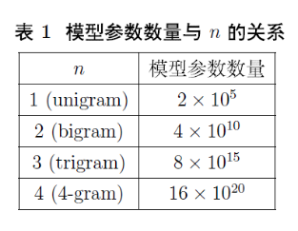


统计语言模型是用来计算一个句子的概率的概率模型，他通常基于一个语料库来建立。

Slide 2



对于统计语言模型而言，利用最大似然，可以把目标函数设置为
其中C表示语料，Context（w）表示词w的上下文
一般实际运用的时候采用最大对数似然，把目标函数设置为，然后对其最大化
这样一来概率P就已经视为关于w和Context（w）的函数，即
只要进行优化得到最优参数集之后，F就为已确定了，以后任何的p（w|Context(w)）就可以通过F来计算

Slide 3
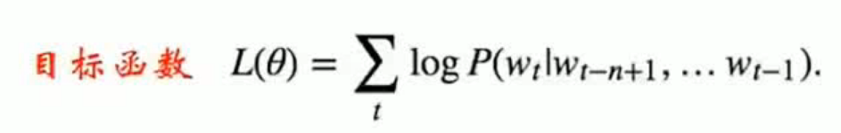
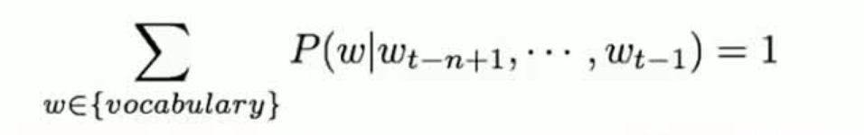
非对称前相窗函数，窗长度n-1
滑动窗口遍历整个语料库求和，计算量正比于语料库大小
概率P满足归一化条件
NMLM（nerual Network Language model）
所有词表里面的词概率加起来为1

Slide 4
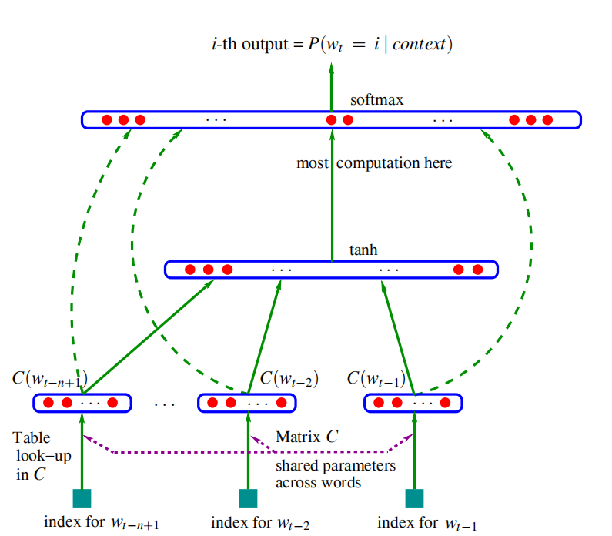
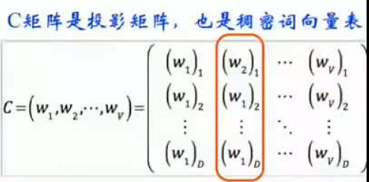
1.N-1个前向词：one-hot表示
2.采用线性映射将one-hot表示投影到稠密D维表示
3.输出层：softmax
4.隔层权重的最优化：bp+SGD
词典维数V，稠密词向量表示维数D

Slide 5
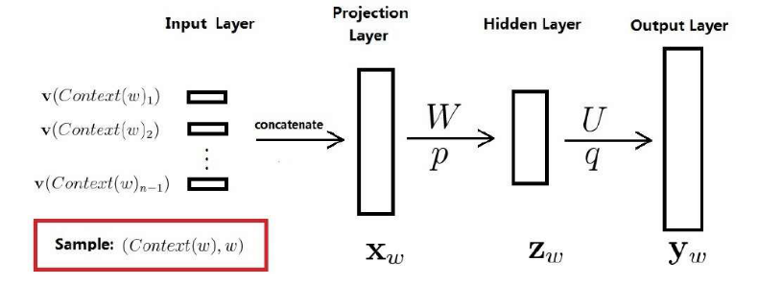


对于语料c中的任意一个词w，将Context(w)取为其前n-1个词，这样的二元对（Context(w),w）就是一个训练样本了。一旦语料C的词向量长度m给定后，投影层和输出层的规模就确定了，前者为（n-1）m，后者为N=D即语料C词汇量的大小，而隐藏层的规模nk是可调参数。投影层的Xw是这样够早的：将输入层的n-1个词向量首尾拼接形成一个长向量有了Xw接下里就：
经过两步计算得到的Yw知识一个长度为N的向量，他的分量不能表示概率，Yw的分量Yw,i表示上下文为Context(w)时下一个词恰为词典D中第i个词的概率，就需要经过一softmax归一化，所以整一个模型待确定的参数就有词向量V(w)，神经网络的训练参数

Slide 6
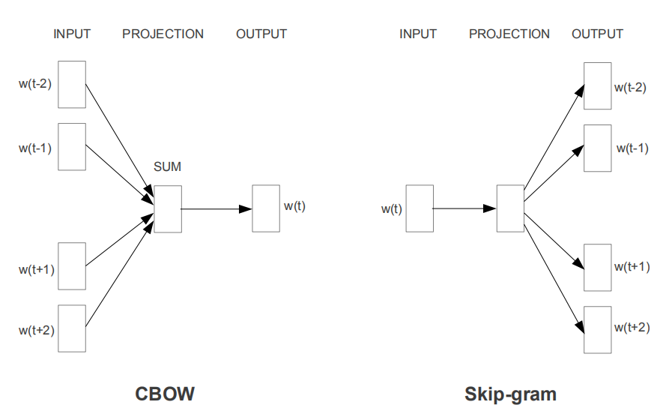
Efficient Estimation of Word Representations in Vector Space
Tomas Mikolov
1.无隐层
2.使用双向的上下文窗口
3.上下文词序无关
4.输入层直接使用地位稠密向量表示
5.投影层简化为求和（平均）

Slide 7

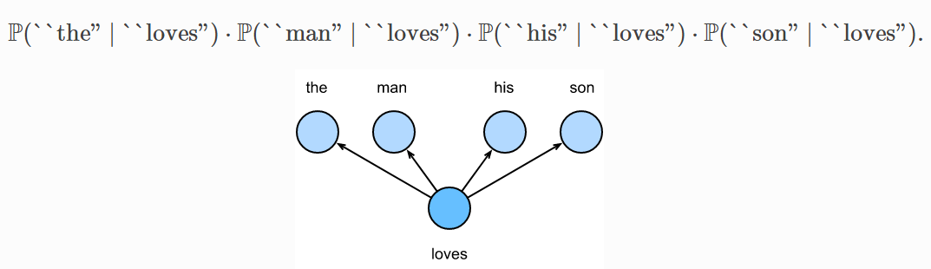
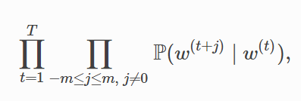
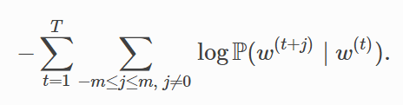
skip-gram

Slide 8
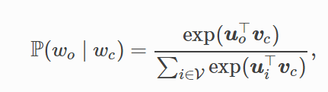
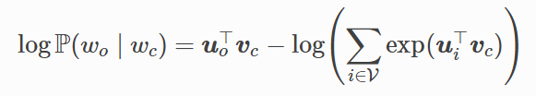
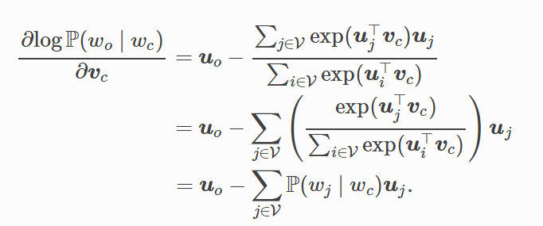
假设这个词在词典中索引为 i，当它为中心词时向量表示为 vi∈Rd，而为背景词时向量表示为 ui∈Rd

Slide 9

negative sampling
中心词wc生成背景词wo的概率P(wo|wc)是用来softmax，而softmax正是考虑了背景词可能是词典中的任一词，并体现在softmax的分母上。
假设中心词wc生成背景词wo有以下两个相互独立事件联合组成来近似：
中心词wc和背景词wo同时出现在该训练数据窗口
中心词wc和第一个噪声词w1不同时出现在该训练数据窗口
中心词wc和第二个噪声词w2不同时出现在该训练数据窗口
……
中心词wc和第k个噪声词wk不同时出现在该训练数据窗口
可以使用sigmoid函数来表达中心词和背景词同时出现的概率

Slide 10
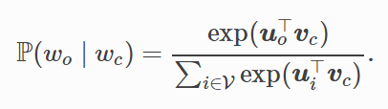
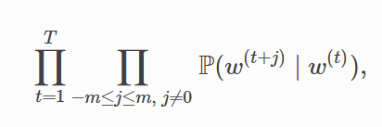

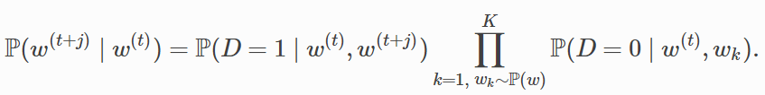
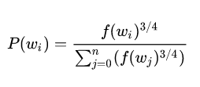
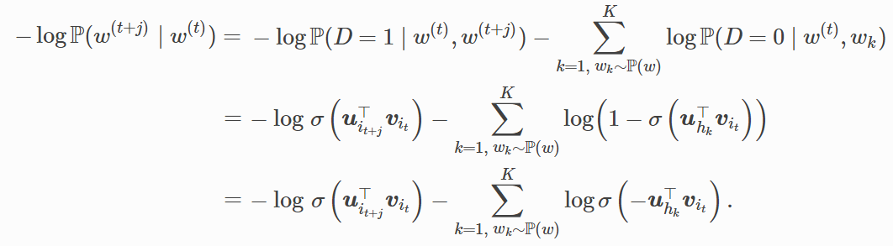
设噪音词 wk（k=1,…,K）不出现在中心词 wc 的该背景窗口为事件 Nk。假设同时含有正类样本和负类样本的事件 P,N1,…,NK 相互独立，负采样将以上需要最大化的仅考虑正类样本的联合概率改写为
每个单词被赋予一个权重，即f(w_i)， 它代表着单词出现的频次。
公式中开3/4的根号完全是基于经验的，论文中提到这个公式的效果要比其它公式更加出色。

Slide 11
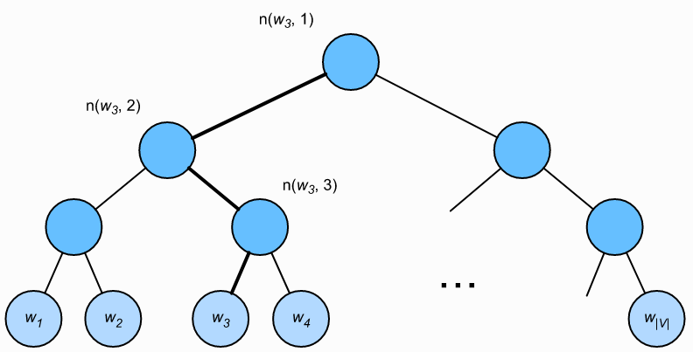

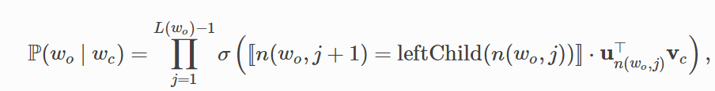
hierarchical softmax
使用Huffman Tree来编码输出层的词典
只需要计算路径上所有非叶子节点词向量的贡献即可
计算量将为树的深度V=>log_2(V)
n(w,j):Huffman树内部第j层的节点

Slide 12
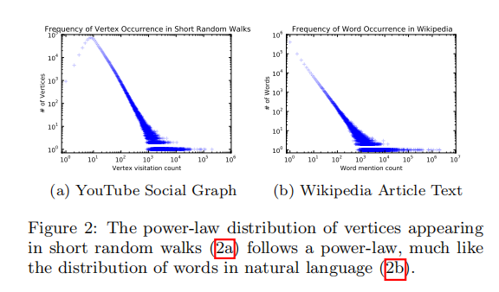
DeepWalk: Online Learning of Social Representations
本文处理网络节点的表示(node representation)就是利用了词嵌入（词向量）的的思想。词嵌入的基本处理元素是单词，对应网络网络节点的表示的处理元素是网络节点；词嵌入是对构成一个句子中单词序列进行分析，那么网络节点的表示中节点构成的序列就是随机游走。
所谓随机游走(random walk)，就是在网络上不断重复地随机选择游走路径，最终形成一条贯穿网络的路径。从某个特定的端点开始，游走的每一步都从与当前节点相连的边中随机选择一条，沿着选定的边移动到下一个顶点，不断重复这个过程。
文中提到网络中随机游走的分布规律与NLP中句子序列在语料库中出现的规律有着类似的幂律分布特征。那么既然网络的特性与自然语言处理中的特性十分类似，那么就可以将NLP中词向量的模型用在网络表示中

Slide 13
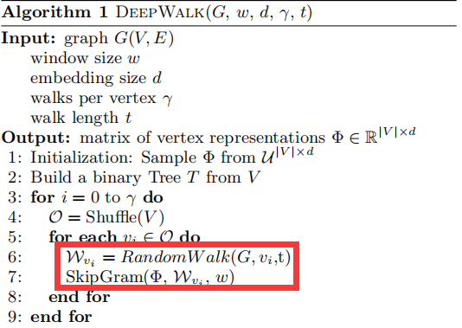
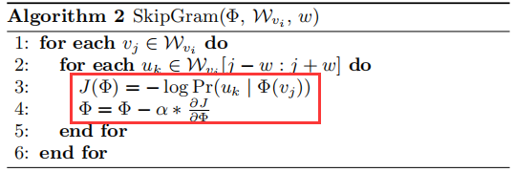

Slide 14
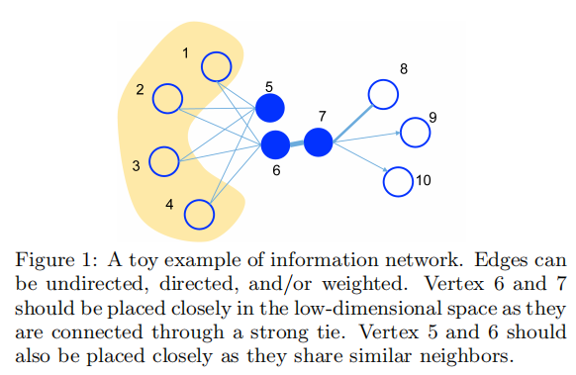
LINE:Large-scale Information Network Embedding
在的大多数嵌入方法在小型网络中适用性非常不错，但当网络包含数百万乃至数百亿节点时，就看起来并不那么有效，其时间复杂度至少是节点数的二次方。最重要的是，它们着重于关注节点之间的一阶相似性，及两点之间是否直接相连，而忽略了其二阶相似性(即拥有许多共同的邻节点)。因此LINE模型就是为了在信息网络嵌入至低维空间时保留其一阶相似以及二阶相似。
一阶相似性的定义:网络中的一阶相似性是两个顶点之间的局部点对的邻近度。对于由边缘(u,v)链接的每对顶点，该边缘的权重W{uv} 表示u和v之间的一阶相似性，如果在u和v之间没有观察到边缘，它们的一阶相似性为0。
二阶相似度的定义:二阶相似度指的是一对顶点之间的接近程度(u,v)在网络中是其邻域网络结构之间的相似性。数学上，让p{u} =(w{u,1},...,w{u,|V| })表示一阶附近u与所有其他的顶点，那么u和v之间的二阶相似性由p{u}和p{v} 之间的相似性来决定。如果没有一个顶点同时和u与v链接，那么u和v的二阶相似性是0。

Slide 15


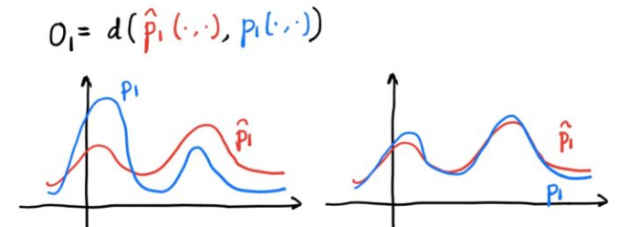

对每个无向边(i,j)，定义顶点v{i} 和v{j} 的联合概率分布为：
经验概率分布为：
d(·,·)为两种分布之间的距离
定义了这个函数后，1阶相似性优化的目标就是缩小两个概率分布的距离，形象化来说就是，使得两个概率分布尽量相似
我们选择尽量减少两个概率分布的KL 散度。将d(,)替换为 KL 散度并省略一些常数，我们得到︰

Slide 16




二阶相似性假定与其他顶点共享邻居顶点的两个点彼此相似(无向有向均可)，一个向量u 和u'分别表示顶点本身和其他顶点的特定“上下文”意为二阶相似。对于每个有向边(i,j)，我们首先定义由生成“上下文”的概率：
这个公式会用到两个向量，一个是要求的顶点表示向量u，另一个是顶点作为上下文时的表示向量u'，这跟计算词向量的过程是一样的。同样需要为这个概率分布找到一个经验概率：
这个概率可以理解为当前节点是 vi 的情况下，连接到它的邻居 vj 的概率，分子是 (vi,vj) 这条边的权值，分母是从这个顶点出去的所有边的权值之和。有了经验概率分布，可以将2阶相似性定义成如下形式，仍然定义成了两个概率分布的距离：
lambda i来表示网络中顶点i的度数

Slide 17
node2vec: Scalable Feature Learning for Networks
node2vec的思想同DeepWalk一样：生成随机游走，对随机游走采样得到（节点，上下文）的组合，然后用处理词向量的方法对这样的组合建模得到网络节点的表示。不过在生成随机游走过程中做了一些创新。
在做的复杂网络面对的几种任务，一种是网络节点的分类，通俗点说就是将网络中的节点进行聚类，我们关心的是哪些节点具有类似的属性，就将其分到同一个类别中。另一种是链接预测，就是预测网络中哪些顶点有潜在的关联
以前的手工提取特征的方式有着诸多不足。一种替代的提取网络特征的方法是通过解优化函数的方式学习网络的表示特征。但是这样的方法面临一个计算效率和准确度的平衡问题，无法兼顾两者。通过将一些传统的降维方法如PCA应用到网络表示中也确实有一定的效果，缺点是会涉及矩阵分解，运算量大，同时准确率也不高，而且有些方法只是针对特定的任务才有效果

Slide 18
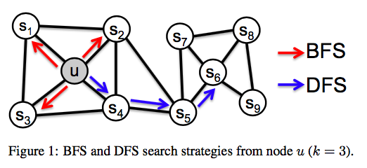
我们发现很多节点在网络中往往有一些类似的结构特征。一种结构特征是很多节点会聚集在一起，内部的连接远比外部的连接多，我们称之为社区。另一种结构特征是网络中两个可能相聚很远的点，在边的连接上有着类似的特征，像图中u，s1,s2,s3,s4属于一个社区而u和s6在结构上存在着相似的特征
那么要设计的网络表示学习算法的目标必须满足这两点：
1.同一个社区内的节点表示相似。
2.拥有类似结构特征的节点表示相似。
提出了一个有效的、可扩展的表示学习算法，可以体现网络特征和节点邻居特征。

Slide 19




其中f(u)是当前节点，Ns(u)就是邻居节点，为了让这个结果更容易计算，引入了两个假设，其实这都是skip-gram模型中的。
第一个假设是条件独立（Conditional independence），即采样每个邻居是相互独立的，所以如果要计算采样所有邻居的概率只需要将采样每个邻居的概率相乘就行了，公式化表达就是：
第二个假设是特征空间的对称性（Symmetry in feature space），比如一条边连接了a和b，那么映射到特征空间时，a对b的影响和b对a的影响应该是一样的。用一个模型来表示一个（节点，邻居）对：
1.Zu直接计算特别费时，本文用Negative Sampling方法解决的
2.Ns(u)未必是u的直接邻居，只是用s方法采样得到的邻居，跟具体的采样方法有关。

Slide 20
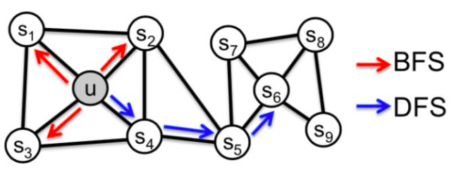
随机游走的采样，本文分析了两种图的游走方式，
深度优先游走（Depth-first Sampling，DFS）
广度优先游走（Breadth-first Sampling，BFS）
复杂网络处理的任务其实离不开两种特性：一种是同质性，就是之前所说的社区。一种就是结构相似性，值得注意的是，结构相似的两个点未必相连，可以是相距很远的两个节点。
BFS倾向于在初始节点的周围游走，可以反映出一个节点的邻居的微观特性；
DFS一般会跑的离初始节点越来越远，可以反映出一个节点邻居的宏观特性。

Slide 21
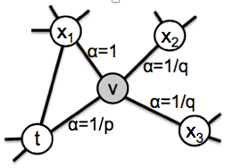

如果已经采样了（t,v）,也就是说现在停留在节点v上，那么下一个要采样的节点x是哪个，
作者定义了一个概率分布，也就是一个节点到它的不同邻居的转移概率：
解释一下这个分布：
如果t与x相等，那么采样x的概率为 1/p；
如果t与x相连，那么采样x的概率1；
如果t与x不相连，那么采样x概率为 1/q 。
参数p、q的意义分别如下：
返回概率p：
如果 p>max(q,1)，那么采样会尽量不往回走，对应上图的情况，就是下一个节点不太可能是上一个访问的节点t。
如果 p<min(q,1) ，那么采样会更倾向于返回上一个节点，这样就会一直在起始点周围某些节点来回转来转去。
出入参数q:
如果 q>1，那么游走会倾向于在起始点周围的节点之间跑，可以反映出一个节点的BFS特性。
如果 q<1 ，那么游走会倾向于往远处跑，反映出DFS特性。
当p=1，q=1时，游走方式就等同于DeepWalk中的随机游走。

Slide 22
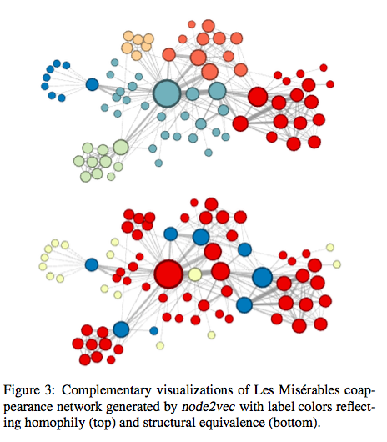
图3（上）显示了设置p = 1，q = 0.5时的示例，
使用相同的网络，但设置p = 1，q = 2
在小说中的主要情节中的人物而且有进行多次交互的就倾向于分向一个社区
下图的划分基于结构相似性，蓝色的点表示的是小说中的人物这都是表示小说中不同情节之间的桥梁
黄色的点表示人物在情节中处于外围位置并且对情节推进有限的人物节点
本文其实思想跟DeepWalk是一样的，不过改进了DeepWalk中随机游走的生成方式，使得生成的随机游走可以反映深度优先和广度优先两种采样的特性，从而提高网络嵌入的效果。

Slide 23
GraRep: Learning Graph Representations with Global Structural Information
文中提到skip-gram模型其实就是用来量化两个节点的k阶关系（k-step relationship），所谓k阶关系就是两个顶点可以通过k步相连的关系。skip-gram实际上是将节点之间的这种关系投影到一个平凡子空间（common subspace）中。而本文则是将k阶关系投影到独立的子空间（distict subspace）中。skip-gram模型将网络节点表示成向量后，节点的1到k阶关系全都综合反映到这个向量中。而GraRep则选择将1到k总共k种关系分开，分别形成k个向量，每个向量表示一种关系。
而另一种方法LINE，则是根本无法获取到k>2的节点关系。作者认为节点之间的k阶关系对把握网络的全局特征非常重要，越高阶的关系（也就是k越大）被考虑进来，得到的网络表示结果会越好。
NLP处理词向量的两种方式：一种是nerual embedding一种是matrix fatorization。前者就是DeepWalk借鉴的方法，选择一个窗口大小，然后对每个单词和窗口内单词建模，但是这种方法无法获取到全局特征，因为它只考虑了窗口内两个单词共同出现的次数。后者就是本文要使用的方法，就是将全局中单词共同出现的次数形成一个矩阵，然后分解这个矩阵得到每个单词的表示。
大致思路是通过矩阵分解的（matrix factorization）方法分别学习网络节点的k阶关系表示，然后将k个表示结合起来作为最终的表示结果。

Slide 24
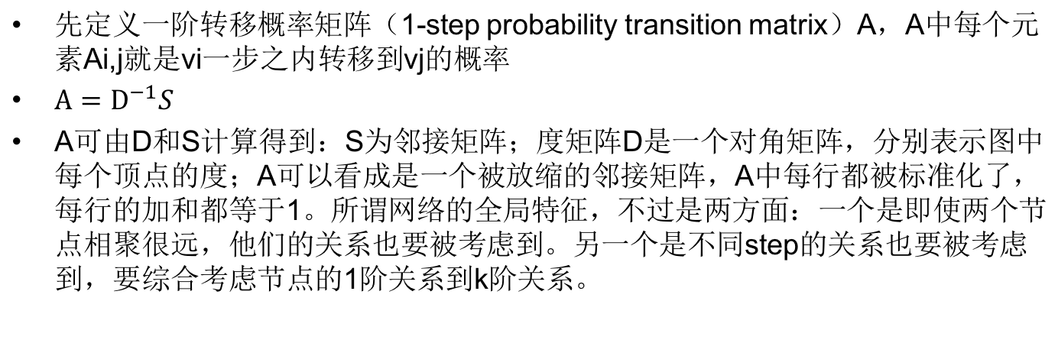
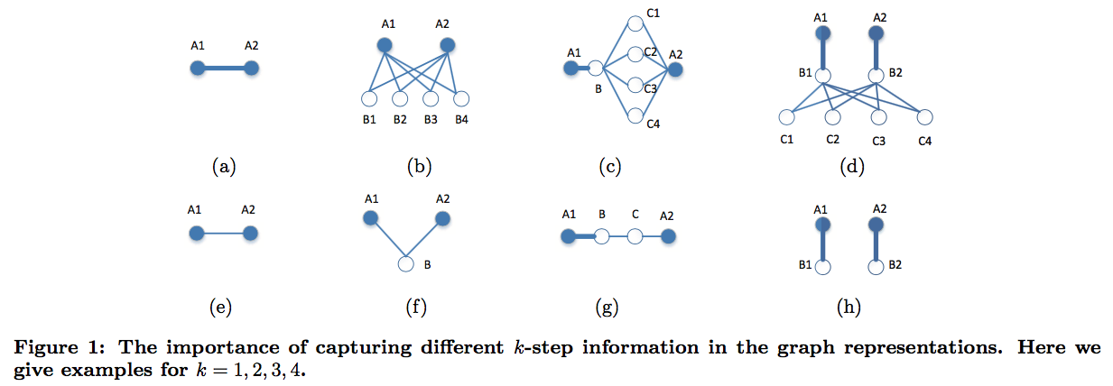

Slide 25
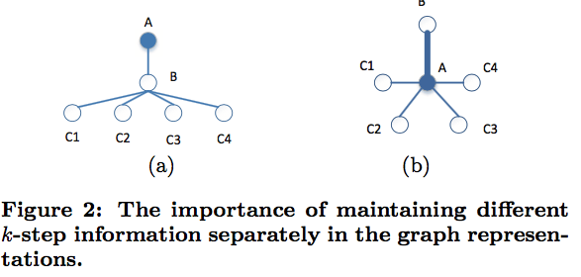
如果对于（a）中的A节点，同时考虑k=1，2，那么等同于将A同时与B、C1、C2、C3、C4连接起来，所形成的就是（b）图，改变了原来图的拓扑结构。因此本文的方法是：对k=1学习一个网络表示，这样能反映节点A与B的关系；再对k=2学习一个网络表示，这样就能反映节点A和C1、C2、C3、C4的关系，综合两者才能反映（a）图的全局信息。

Slide 26
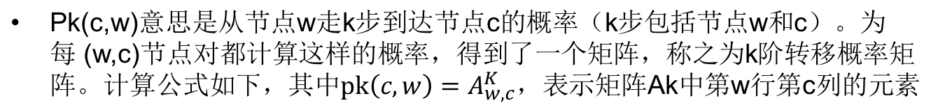

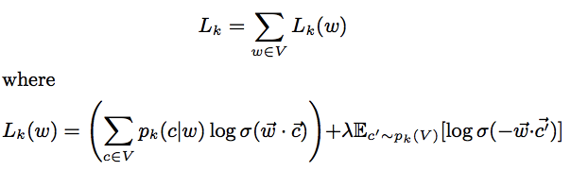
对于一个确定的k，现在我们采样得到了一堆k-step的路径，这些路径有起始点（current vertex）和终止点（context vertex），我们将其中从起始点w到终止点c的k-step路径记作(w,c).那么要优化的目标就是：对于任意的一个 (w,c)的组合，最大化这个组合所代表的路径在图中的概率，最小化除了这个组合外在图中的概率。对于所有的(w,c),如果其所代表的路径在图中，那么增大它的概率；如果(w,c)所代表的路径不在图中，那么减小它的概率。

Slide 27
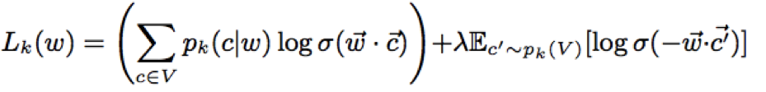
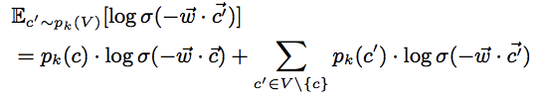


之前说过有两个优化目标。前面部分体现了第一个目标，可以将前半部分理解为(w,c)出现的概率，那么对于路径属于图中的节点对(w,c)，要最大化其出现的概率。
后面部分体现了第二个目标，对于任取的一个节点c‘形成的(w,c’)要最小化其出现的概率，最小化其出现概率就是最大化 sigmoid, λ是负采样的个数，总共采样λ个c'。然后我们把负采样的部分单独拿出来看：
对于随机采样的一个节点c‘，如果正好选到了正确的节点c，那么对应的就是前一项；如果没有选到c，那么对应的就是后一项。因此对于一个特定的(w,c)组合来说损失函数
文中提到一个现象：随着k的增长，w经过k步到达c的概率会逐渐收敛到一个固定值：
Pk(c)意思是任一节点经过k步到达节点c的概率，因此等于所有k步可以到达c的路径的概率加和。q(w’)选择w’作为第一个节点在路径中的概率为1/N

Slide 28
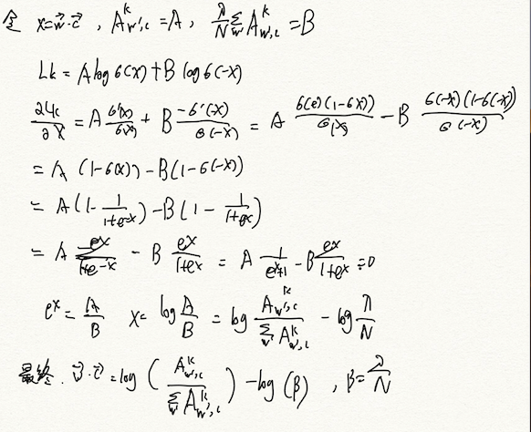


之前的工作不过是找到这样一个矩阵Y，它编码了网络中所有节点相互之间的关系，但是这个矩阵维数很高（|V|×|V|），不能直接用来作为网络的表示。因此要用矩阵分解的方法对Y进行分解，分解后形成的W、C矩阵维数要远远小于Y的维度，而这个W矩阵就是网络节点的表示，C矩阵就是上下文节点的表示（我们不关心这个矩阵）

Slide 29



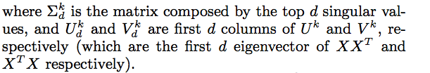


将矩阵Y中负值全被替换为0，形成一个新的矩阵X
用SVD(奇异值分解)方法将矩阵X分解成

Slide 30
HARP: Hierarchical Representation Learning for Networks
（2018 AAAI）
DeepWalk、Node2Vec和LINE这三个算法。不过，对于这些算法，它们有两个共同的问题：
1、基本都把考虑的重点放在了网络的局部结构关系（如：一阶相似性和二阶相似性），而忽略了距离较长的全局关系。
2、它们都是通过随机梯度下降法对一个非凸的目标函数进行优化，这样如果初始化不好就很容易陷入局部最优。
作者提出的HARP算法希望通过递归地粗粒化方式，将原网络图的节点和边通过合并划分成一系列分层的结构更小的网络图，然后再利用现有的算法进行不断的特征提取，从而实现最终的network embedding特征提取。
在这篇文章中，作者希望找到比原图G更小的图Gs=(Vs,Es),其中Vs<<V，Es<<E。我们得到的图Gs 会更加有利于做embedding，原因有以下两个：
1.相比于原图G，Gs的节点对之间的关系更少
2.图Gs的直径要比图G的小，当小到一定程度时，基于局部结构的算法也能利用到图的全局结构。

Slide 31
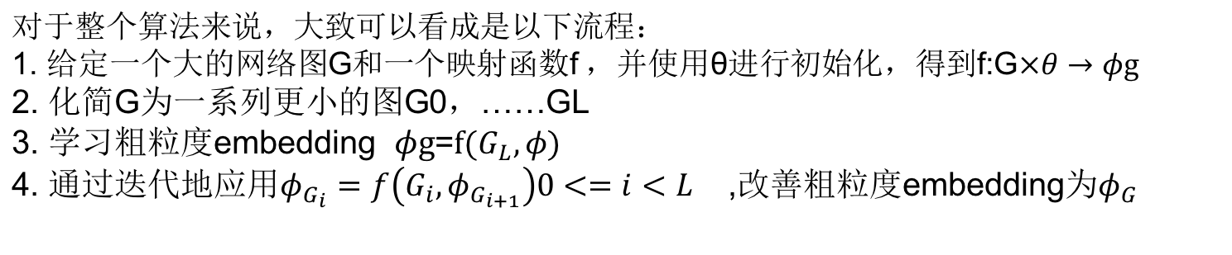
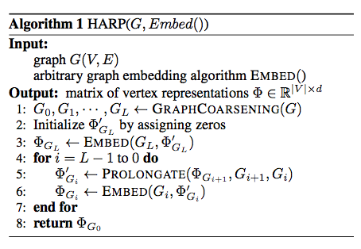
第1行是将原图划分为多层次的小图，具体算法后面会介绍；第2-3行是初始化参数 θ，GL是划分到最后最小的图，直接利用现有算法对其求embedding
第4-7行是迭代地对比较高层次的（较大的）图和对较低层次的（较小的）图的embedding结果进行结合延伸，作为较大图的embedding参数输入进行embedding
第8行返回原图的embedding结果。

Slide 32
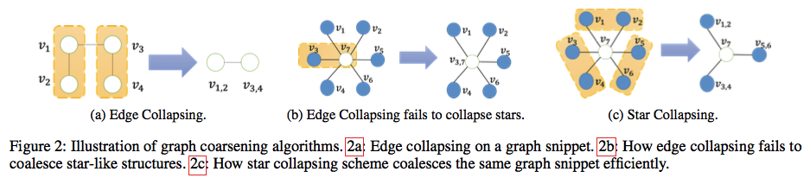
Edge Collapsing 是为了保持图结构中的一阶相似度，先选择E’属于E，使得E’中的两条边不会连接于相同的点，然后对于 对于E’中的每个节点对(ui,vi)，合并为单一节点wi，并把之间的边去掉，这样，图的规模就能够大大的减小了。效果如上图2(a)
Star Collapsing 在真实世界中的网络，经常符合无标度特性，也就是说，某一个中心节点往往同时连接着非常多的节点，如果按照边合并的策略，则这种情况对图的粗粒度化作用非常不明显，如上图2(b)，所以，作者同时又采用了中心点合并的方法来进行粗粒度化操作，而它也能保持图结构中的二阶相似度。中心点合并的方法也很简单，就是把共同以中心点为邻居的节点两两进行合并，如上图2（c）
混合粗粒度化因为算法中用到了两种粗粒度化操作，作者使用了一个简单的方法将它们结合起来，就是先进行中心点合并，再将合并结果进行边合并，这样得到一张图 Gi，然后用Gi进行下一步合并，直到图的节点小于某一个阈值为止。算法如下图：

Slide 33
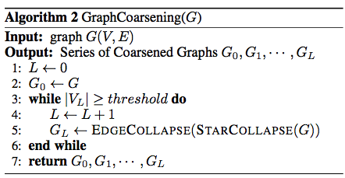
Embedding Prolongation
当图Gi+1被学习出来之后，我们可以利用学习的结果结合到上一层的图Gi的初始化中。对于图Gi+1中的任一节点v来说，v在图Gi中要不就是对应节点v’要不就是v’和其他节点的合并节点，所以直接使用v在Gi+1中的embedding结果来初始化v’是合理的

Slide 34
目前的大多数网络表示学习算法，从某个角度上，可以大致分为两类：基于生成式的网络表示学习模型以及基于判别式的网络表示学习模型。
基于生成式的模型算法，比较著名的有Deepwalk，node2vec，metapath2vec等等。和经典的一些生成式模型如高斯混合模型，LDA模型等相似，基于生成式的网络表示学习模型认为在网络中，对于每一个节点 Vc ，都会潜在地存在着一个真实分布 P(V|Vc) ,暗示着节点 Vc 在整个网络中的连接偏好，因此网络中的边，其实也可以被看作是这些条件分布概率的观测样本，因此这些生成式表示学习算法的目的就是最大化网络中边的似然。如Deepwalk，它会通过随机游走来对每一个节点采样生成邻居节点（其实就可以看作是根据条件概率进行采样），之后再通过Skip-gram模型最大化上下文节点的softmax从而完成网络学习。同理，Node2vec也是如此，通过一个偏置的随机游走，来偏重地对条件分布概率进行采样，从而为生成给定节点的上下文提供了更多的灵活性。
基于判别式的模型算法，比较著名的有DNGR，SDNE，Ppne等等。判别式模型认为边不是条件分布得到的，而是直接通过训练学习一个判别器来直接预测两两节点之间，是否存在会存在边。典型的判别式模型，就是将网络中的训练集上的每两个节点 Vi 和 Vj 都看作是特征，然后预测两点之间存在边的概率 p(edge|(Vi,Vj)) 。比如，SDNE算法就是将邻接矩阵当作每一个节点的raw features，然后再用autoencoder监督式地来获得稠密低维的节点向量表达；PPNE算法则是通过正样本（连接节点对）和负样本（没有连接节点对）来直接地监督式地学习出节点向量，同时在学习过程中保持节点的一些本质属性。

Slide 35
1. DNGR，SDNE，Ppne
2. GraphGAN，GraphAttention
3. GCN
    vertex domain(spatial domain)
    spectral domain

